Slide 1

UBND QUẬN DƯƠNG KINH
TRƯỜNG TH ĐA PHÚC
Chào mừng thầy cô về dự giờ
lớp 4^{B}
Môn : Toán
Bài 13: Làm tròn số đến hàng trăm nghìn
Môn: Toán - Lớp 1
BÀI 17: Ôn tập các số trong phạm vi 10 ( Tiết 1)
Giáo viên: Lê Thị Quyên
Giáo viên thực hiện: Đào Thị Nhung

Slide 2

Notes:
HS vận động theo nhạc

Slide 3

ÔN TẬP HỌC KÌ 1
Chủ đề
5
Bài 17
ÔN TẬP CÁC SỐ TRONG PHẠM VI 10

Slide 4


Tiết 1
S/102

Slide 5
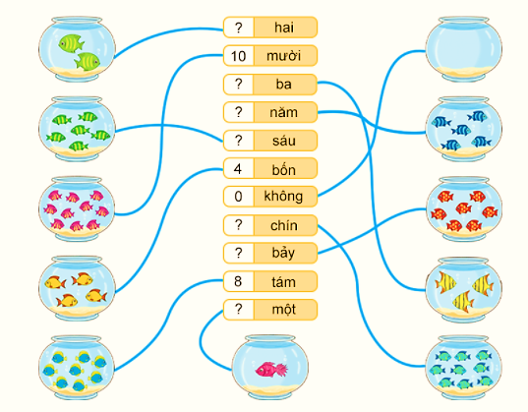
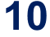
1
Số?
2
3
5
6
9
7
1

Slide 6
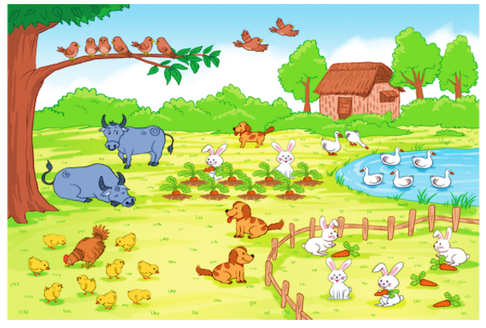
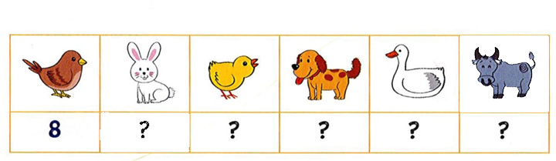
2
a) Số?
6
9
3
7
2
b) Trong các con vật: con thỏ, con chó, con trâu, số con vật nào ít nhất?

Slide 7
3
>; <; = ?
a)
b)
c)
6 8
9 9 - 1
10 8 + 2
?
?
?
d)
e)
g)
4 + 3 7
5 + 1 8
3 + 0 2
?
?
?

Slide 8



Notes:
HS chọn hình bất kì để đi đến câu hỏi
Click vào mũi tên để đi tới slide nội tiếp theo

Slide 9
3
>; <; = ?
a)
6 8
<
?

Slide 10
3
>; <; = ?
b)
9 9 - 1
>
?

Slide 11
3
>; <; = ?
c)
10 8 + 2
?
=

Slide 12
3
>; <; = ?
d)
4 + 3 7
=
?

Slide 13
3
>; <; = ?
e)
5 + 1 8
<
?

Slide 14
3
>; <; = ?
g)
3 + 0 2
?
>

Slide 15
3
>; <; = ?
a)
b)
c)
6 8
9 9 - 1
10 8 + 2
<
?
>
?
?
=
d)
e)
g)
4 + 3 7
5 + 1 8
3 + 0 2
=
?
<
?
?
>
Notes:
GV chúc mừng HS đã hoàn thành bài

